Slide 1
FLEX GROW FLEX SHRINK Y FLEX BASIS
MODIFICANDO EL COMPORTAMIENTO DE LOS FLEX-ITEMS
SERGIO SÁNCHEZ CARRASCO

Slide 2
INDICE DE CONTENIDOS
FLEX-GROW: EXPANDIR EL ESPACIO DISPONIBLE
FLEX-SHRINK: ENCOGIENDO ELEMENTOS
FLEX-BASIS: TAMAÑO BASE
PROPIEDAD FLEX: COMBINANDO GROW, SHRINK Y BASIS

Slide 3
1. FLEX-GROW: EXPANDIR EL ESPACIO DISPONIBLE
Flex-grow define la capacidad de un flex-item concreto para crecer y ocupar el espacio adicional disponible dentro de un contenedor flexible.
Por defecto, tiene un valor de 0, lo que implica que el elemento no crece más allá de su tamaño inicial.
Cuando se asigna un valor mayor que 0, como 1, el elemento crece para llenar el espacio disponible. Si varios elementos tienen valores flex-grow, se distribuye el espacio de manera proporcional.

Slide 4
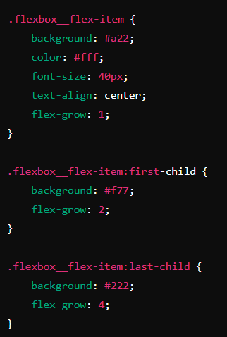
1. FLEX-GROW: EXPANDIR EL ESPACIO DISPONIBLE
Ejemplo:
              El first-child crecerá el doble de tamaño que otros elementos con flex-grow: 1.
              El last-child crecerá cuatro veces más de tamaño que otros elementos con flex-grow:1

Slide 5
2. FLEX-SHRINK: ENCOGIENDO ELEMENTOS
El flex-shrink controla la capacidad que tiene un flex-item de encogerse si el espacio disponible es menor que el tamaño total de los elementos.
El valor predeterminado de flex-shrink es 1, lo que significa que los elementos pueden encogerse cuando sea necesario.
Si se asigna flex-shrink: 0, el elemento NO se encogerá, manteniendo su tamaño original incluso cuando el contenedor sea más pequeño.

Slide 6
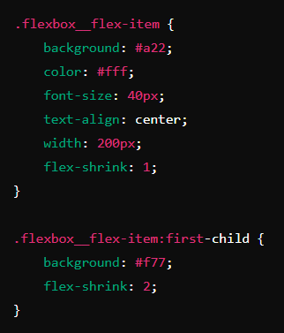
2. FLEX-SHRINK: ENCOGIENDO ELEMENTOS
Ejemplo:
              Aquí, el first-child se encogerá el doble que los otros elementos cuando el espacio sea limitado.

Slide 7
3. FLEX-BASIS: TAMAÑO BASE
Flex-basis establece el tamaño inicial de un flex-item antes de que se apliquen el flex-grow y el flex-shrink.
El valor predeterminado es auto. Esto permite que el tamaño base se determine por el contenido o el tamaño especificado.
Usar flex-basis en lugar de min-width o min-heightes más eficiente en contenedores flexibles, especialmente cuando usamos flex-direction.

Slide 8
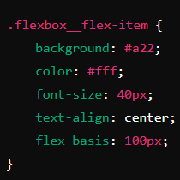
3. FLEX-BASIS: TAMAÑO BASE
Ejemplo:
              En este caso, cada elemento tendrá un tamaño base de 100px antes de considerar el espacio adicional disponible para el crecimiento o la necesidad de encogerse.

Slide 9
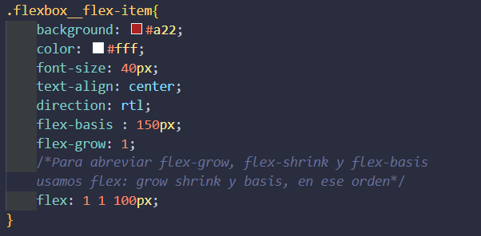
4. LA PROPIEDAD FLEX: COMBINANDO GROW, SHRINK Y BASIS
La propiedad flex es una forma abreviada de combinar flex-grow, flex-shrink y flex-basis.
El primer valor es el flex-grow, en este caso es 1, luego crecerá.
El segundo valor es el flex-shrink, que es 1 (igual que por defecto), luego decrecerá
El tercer valor es el flex-basis:100px, que es el tamaño inicial.

